Slide 1
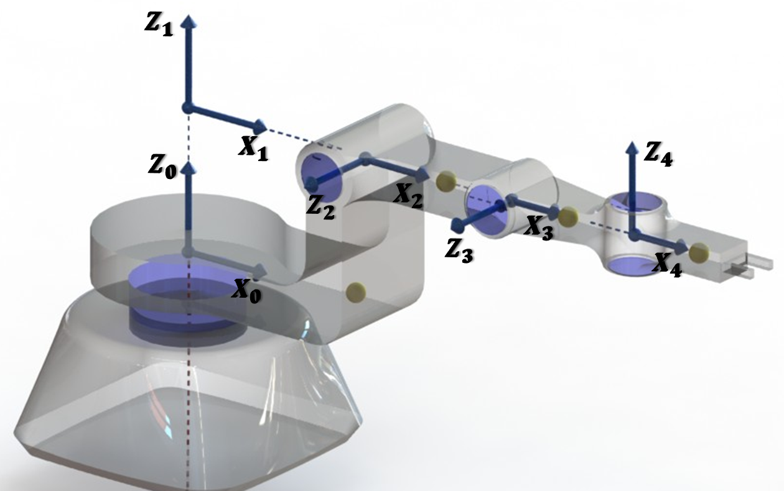
Dinámica y Control de Robots UNIDAD 03
Ecuaciones dinámicas de Euler-Lagrange
Roger Miranda Colorado

Slide 2
Contenido
Restricciones mecánicas
Conexiones mecánicas
Coordenadas generalizadas
Restricciones holonómicas
Desplazamientos virtuales
Sistemas restringidos en equilibrio
Fuerzas Generalizadas
Aplicación de las ecuaciones EL
Ecuaciones EL para robots manipuladores

Slide 3
1. Restriccciones mecánicas
Las ecuaciones EL incluyen de modo natural las restricciones del sistema
Se basan en coordenadas generalizadas
Se consideran restricciones holonómicas
Basadas en el uso del Lagrangiano

Slide 4
1. Restriccciones mecánicas
Las ecuaciones EL tienen propiedades como:
Cotas explícitas en la matriz de inercia
Linealidad en los parámetros de inercia
Antisimetría
Pasividad
La derivación de ecuaciones se basa en:
PRINCIPIO DEL TRABAJO VIRTUAL
Desplazamientos virtuales
Principio del Hamiltoniano

Slide 5
1. (a) Conexiones mecánicas
Sea un sistema de k partículas con coordenadas:
Si no existen restricciones entonces:
Tasa de cambio del momento de cada masa
Fuerza externa aplicada
Fuerzas de restricción
¿qué pasa si existen restricciones:

Slide 6
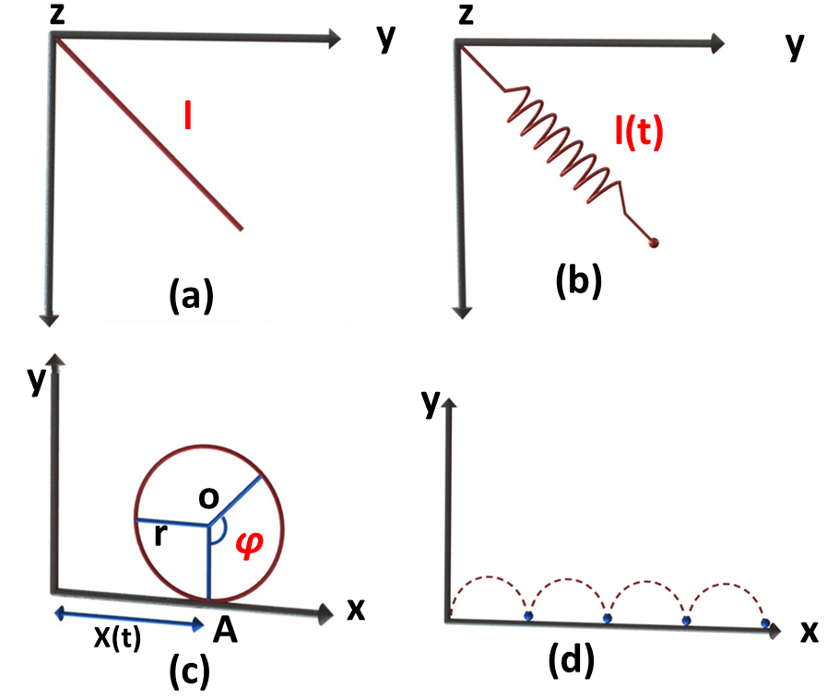
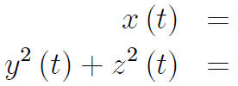
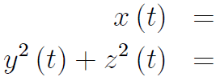
1. (a) Conexiones mecánicas
Algunos ejemplos de restricciones mecánicas son:
En el caso (a) se tiene:
En el caso (b) se tiene:
En el caso (c) se tiene si no hay desplazamiento:
…y suponiendo desplazamiento:

Slide 7
1. (a) Conexiones mecánicas
Finalmente para el caso (d):
¿Qué se concluye?:
Al operar un sistema, este contiene restricciones que deben considerarse en su dinámica.

Slide 8
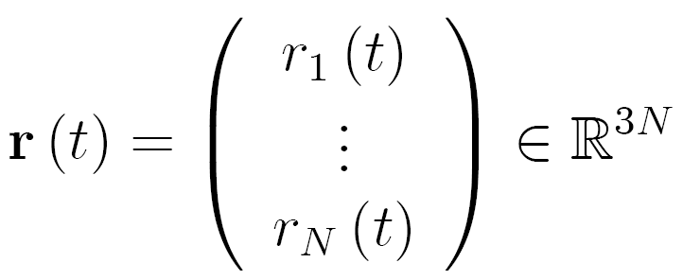
1. (a) Conexiones mecánicas
Sea un sistema de N puntos que se describe por:
Posición de cada punto en el espacio
Las conexiones mecánicas se expresan como:
(1)
con m el número de restricciones mecánicas.
Definición. (Posición posible) Un vector r que satisface la ecuación (1) se dice que es una posición posible de los puntos del sistema S.

Slide 9
1. (a) Conexiones mecánicas
Entre los efectos de las restricciones se encuentran:
Limitan configuración geométrica del sistema
Limitan su movimiento
Disminuyen los GDL del sistema
Por ejemplo, sea un sistema con:
3n GDL
GDL
m restricciones

Slide 10
1. (a) Conexiones mecánicas
Sean 2 partículas unidas por un cable rígido sin masa de longitud l, entonces para dos puntos se debe cumplir:
Con fuerzas externas aplicadas a las partículas se debe de considerar el efecto del cable. Entonces:
¿Se deben considerar restricciones en análisis?
¿Analizar sin considerar fuerzas de restricción?

Slide 11
2. Coordenadas Generalizadas
Es importante recordar el concepto de:
Independencia lineal (l.i.)
Entonces se considera la siguiente definición:
Definición (coordenadas generalizadas, CG). Las CG son un conjunto r de coordenadas q_{k}, k=1,2,…,r l.i. que, junto con las restricciones, permiten especificar unívocamente la configuración de un sistema de r GDL.

Slide 12
Ejemplo. Considérese una partícula que se mueve en una esfera de radio R. Determine el número de grados de libertad de dicha partícula.
La posición se describe mediante:
donde el número de grados de libertad es:
¿3 GDL?
¡Falso!
¿Coordenadas cartesianas?
2 DOF’s
Coordenadas esféricas
Coordenadas cilíndricas

Slide 13
2. Coordenadas Generalizadas
¿Cuál es la conclusión del problema anterior?:
La posición obtenida no es única (unívoca)
El sistema se encuentra restringido
Entonces se tienen:
3 GDL
1 restricción
2 GDL del sistema restringido
Considérese en adelante que las coordenadas generalizadas se expresan como q(t).

Slide 14
3. Restricciones Holonómicas
Conociendo las restricciones se obtiene:
Restricciones implícitas
Las ecuaciones EL se aplican a sistemas con restricciones holonómicas.
Definición (restricción holonómica). Si la relación de una conexión mecánica (f_{k}) es integrable de la forma:
f_{k}(t,r(t))=0
se dice que es holonómica. Si:
df_{k}/dt=0
se dice que las restricciones son estacionarias.

Slide 15
3. Restricciones holonómicas
Para el ejemplo de las dos partículas unidas:
Holonómica
¿Cuál sería un caso de r. no holonómica?:
Partícula moviéndose dentro de la esfera

Slide 16
3. Restricciones holonómicas
Para un sistema S con m restricciones se tiene el vector de parámetros:
Grados de libertad
Los n parámetros son coordenadas generalizadas si y solo si:
En cada instante r(t) está definida unívocamente
Las componentes de q son independientes

Slide 17
4. Desplazamientos Virtuales
Sea la posición posible:
entonces el desplazamiento infinitesimal es:
Si:
Desplazamiento virtual
Consistente con las restricciones

Slide 18
4. Desplazamientos Virtuales
Los desplazamientos virtuales son un conjunto:
consistente con las restricciones. Por ejemplo, nuevamente para las partículas unidas por un cable se tiene
Considerando la posición en función de las coordenadas generalizadas:

Slide 19
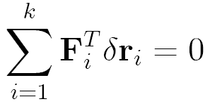
4. (a) Sistemas restringidos en equilibrio
Sea una partícula en equilibrio
Fuerza neta cero
Trabajo de desplazamientos virtuales = cero
F_{i}: fuerza total ejercida sobre la partícula i.

Slide 20
4. (a) Sistemas restringidos en equilibrio
Para las partículas unidas por un cable se tiene:
El trabajo realizado por las fuerzas de restricción es:
El trabajo realizado por las fuerzas de restricción es cero.

Slide 21
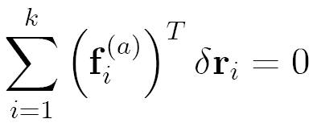
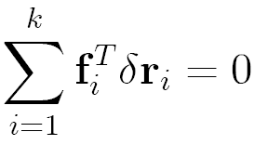
4. (a) Sistemas restringidos en equilibrio
La fuerza F_{i} se compone de los siguientes elementos:
Fuerza aplicada externamente
Fuerza de restricción
entonces se obtiene:
donde:
No se involucran fuerzas de restricción
Se incluyen sólo fuerzas externas
Principio de trabajo virtual (PTV). El trabajo realizado por las fuerzas externas correspondientes a cualquier conjunto de desplazamientos virtuales es cero.

Slide 22
4. (b) Fuerzas Generalizadas
Para la ecuación:
No todas las f_{i} son cero porque no se usan coordenadas generalizadas.
Además: se ha tratado a sistemas en equilibrio, lo cual no es el caso general.
Para sistemas que no se encuentran en equilibrio se emplea el Principio de D’Alembert (PDA).

Slide 23
4. (b) Fuerzas Generalizadas
Para el PDA se considera el momento de una partícula i:
Fuerza ficticia
Equilibrio
Entonces se añade dicha fuerza ficticia:
Nuevamente no se puede asegurar que los coeficientes son nulos.
Además, no se han considerado las coordenadas generalizadas.

Slide 24
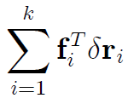
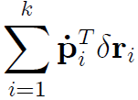
4. (b) Fuerzas Generalizadas
Se consideran por separado los siguientes términos:
(1)
(2)
y se emplearán las coordenadas generalizadas.

Slide 25
4. (b) Fuerzas Generalizadas
(1)
Nótese que:
Fuerza Generalizada
Q_{j} no requiere tener unidades de fuerza
q_{j} no necesita tener dimensiones de longitud
Q_{j}δq_{j} siempre tiene dimensiones de trabajo

Slide 26
4. (b) Fuerzas Generalizadas
(2)
Para el segundo término se tiene:
donde:
entonces:

Slide 27
4. (b) Fuerzas Generalizadas
(2)
Se define la energía cinética como:
entonces:
por lo que:

Slide 28
4. (b) Fuerzas Generalizadas
De esta manera se obtiene:
Debido a la independencia lineal se concluye que:
Se considera ahora que la fuerza generalizada se compone de:
Fuerza generalizada aplicada externamente
Fuerza debida a un campo potencial

Slide 29
4. (b) Fuerzas Generalizadas
Entonces se obtiene:
Finalmente se obtiene la expresión:
donde:
Lagrangiano
Energía potencial
Ecuaciones de Euler-Lagrange

Slide 30
4. (b) Fuerzas Generalizadas
Es importante recordar que las fuerzas externas a las que se puede ver sometido un sistema pueden ser:
Fuerzas potenciales. Se pueden expresar como
Fuerzas no potenciales
Entonces se tiene el siguiente resultado:
Lema. Si las fuerzas efectivas son potenciales, entonces las fuerzas generalizadas también lo son, es decir, existen n funciones escalares tales que:

Slide 31
4. (b) Fuerzas Generalizadas
Para sistemas conservativos (aquellos donde todas las fuerzas externas son potenciales) se tiene:
Ahora se tratarán dos aspectos:
Muestra de la aplicación de las ecuaciones EL
Uso de las ecuaciones EL para modelar robots

Slide 32
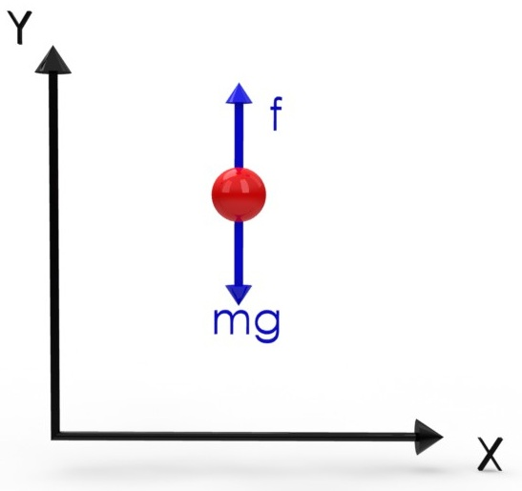
5. Aplicación de las ecuaciones EL
Sea un sistema que consiste en una partícula de masa m como el mostrado en la figura. El sistema se mueve en el eje y sujeto a una fuerza f y la fuerza gravitacional mg. Determinar las ecuaciones dinámicas del sistema.

Slide 33
5. Aplicación de las ecuaciones EL
En este caso se tiene fácilmente por suma de fuerzas:
Posición
¡Listo!
Empleando las ecuaciones EL:
De esta manera:
La coordenada generalizada es:
Por lo tanto:
Ahora se emplean las ecuaciones:

Slide 34
5. Aplicación de las ecuaciones EL
Entonces:
Entonces las ecuaciones dinámicas del sistema son:
¡Mismo resultado que con suma de fuerzas!, pero …
…¿más complicado?

Slide 35
5. Aplicación de las ecuaciones EL
Ejemplo. Sea un brazo robótico como el mostrado en la figura, que consiste en un eslabón rígido acoplado por medio de engranes a un motor de CD. Sean θ_{l} y θ_{m} los ángulos del eslabón y del motor respectivamente, donde θ_{m}= rθ_{l}, con r:1 la razón del engranaje. Determinar las ecuaciones dinámicas del sistema empleando las ecuaciones EL.

Slide 36
5. Aplicación de las ecuaciones EL
Se tiene 1 GDL y además:
La energía cinética del sistema es:
Inercia del motor
Inercia del eslabón

Slide 37
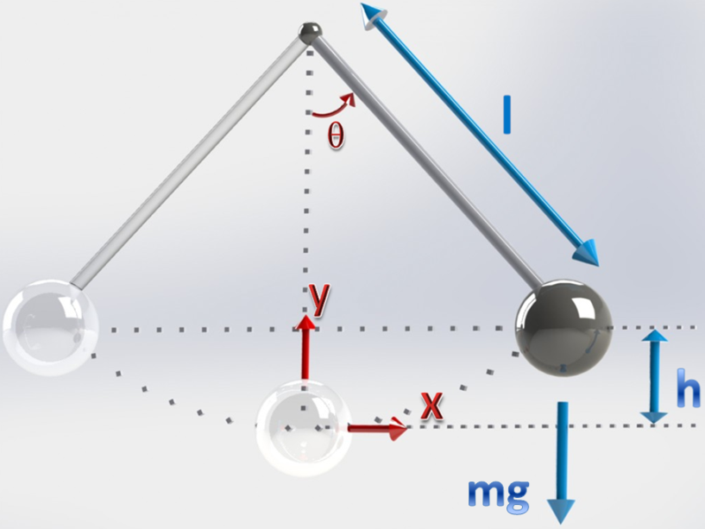
5. Aplicación de las ecuaciones EL
Ahora se considera la energía potencial:
Ahora se define:
Entonces el Lagrangiano del sistema es:
Se considera la coordenada generalizada:

Slide 38
5. Aplicación de las ecuaciones EL
Ahora se emplean las ecuaciones EL:
Por lo tanto, las ecuaciones dinámicas del sistema son:

Slide 39
5. Aplicación de las ecuaciones EL
La fuerza generalizada contiene:
Par del motor reflejado en el eslabón
Pares de amortiguamiento
con
De esta manera las fuerzas externas son:
Entonces la ecuación dinámica del sistema es:

Slide 40
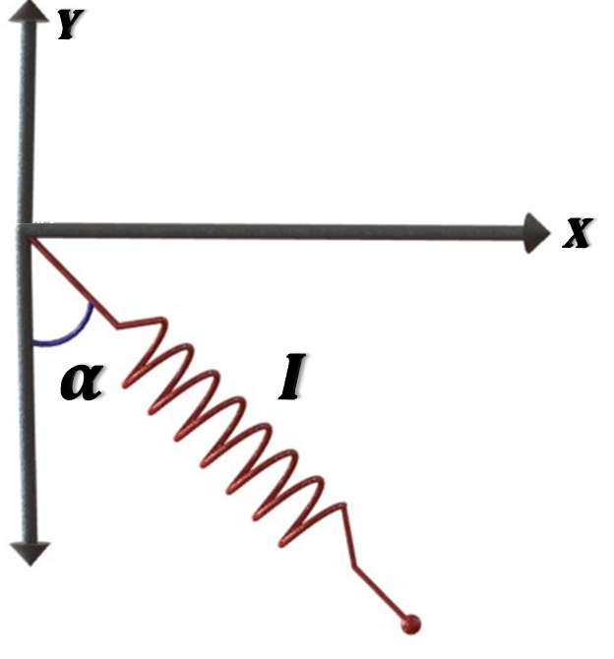
5. Aplicación de las ecuaciones EL
Ejemplo. En la figura se muestra un péndulo simple con un brazo dado por un resorte de rigidez k. Obtener las ecuaciones dinámicas del sistema suponiendo que la masa m se encuentra concentrada en el extremo.

Slide 41
5. Aplicación de las ecuaciones EL
Las coordenadas generalizadas son:
Entonces la masa se ubica como:
Entonces se deriva para obtener:
Por lo tanto, la energía cinética del sistema es:

Slide 42
5. Aplicación de las ecuaciones EL
Para la energía potencial se tiene:
De esta manera se obtiene el Lagrangiano:

Slide 43
5. Aplicación de las ecuaciones EL
Aplicando las ecuaciones EL se obtiene:
No hay fuerzas externas, por lo que: τ=0.

Slide 44
5. Aplicación de las ecuaciones EL
Ahora se aplican las ecuaciones EL:
Por lo tanto, se obtiene:

Slide 45
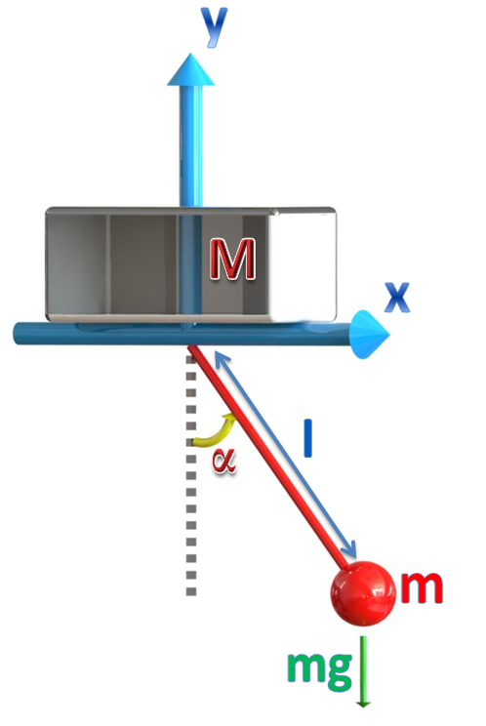
5. Aplicación de las ecuaciones EL
Ejemplo. Se tiene un bloque de masa M que desliza sin fricción sobre una superficie horizontal. El movimiento del bloque se debe al péndulo de masa m. Determinar las ecuaciones dinámicas del sistema empleando las ecuaciones EL.

Slide 46
5. Aplicación de las ecuaciones EL
Las coordenadas generalizadas son:
La energía cinética total se expresa como:
Debida al bloque de masa M
Debida al péndulo de masa m
Entonces:

Slide 47
5. Aplicación de las ecuaciones EL
Nótese que:
Por lo que la energía cinética del péndulo es:

Slide 48
5. Aplicación de las ecuaciones EL
Entonces la energía cinética total es:
Además, la energía potencial es:

Slide 49
5. Aplicación de las ecuaciones EL
Entonces, el Lagrangiano es:
Ahora se emplearán las ecuaciones EL para obtener las ecuaciones dinámicas del sistema.

Slide 50
5. Aplicación de las ecuaciones EL

Slide 51
5. Aplicación de las ecuaciones EL
Por lo tanto las ecuaciones dinámicas son:

Slide 52
6. Ecuaciones EL para robots manipuladores
Las ecuaciones dinámicas de un robot manipulador se pueden expresar como:
donde:
Fuerzas inerciales
Pares gravitacionales
Pares externos
Coordenadas generalizadas
Matriz de masa o inercia
Fuerzas centrífugas y de Coriolis

Slide 53
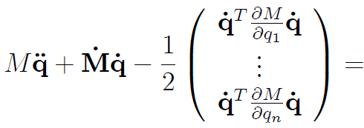
6. Ecuaciones EL para robots manipuladores
La energía cinética puede expresarse como:
donde:
por lo tanto:

Slide 54
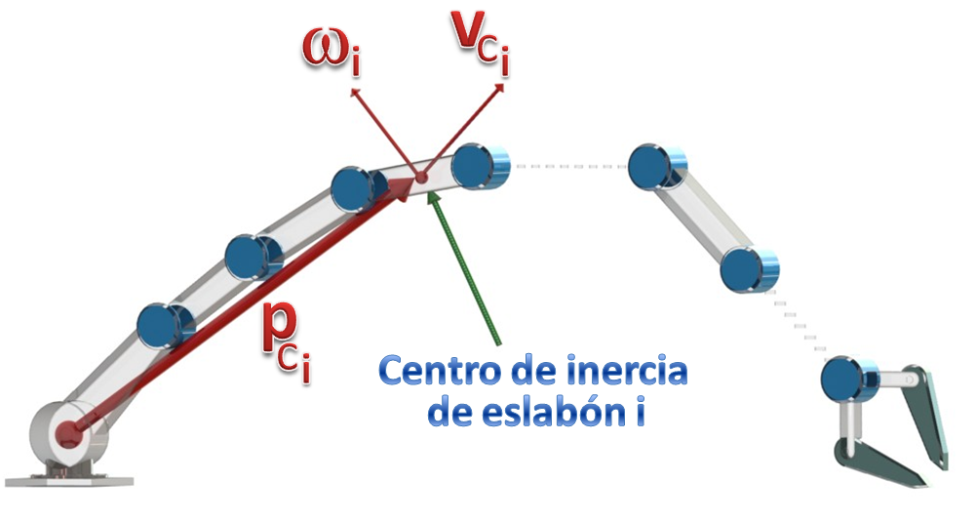
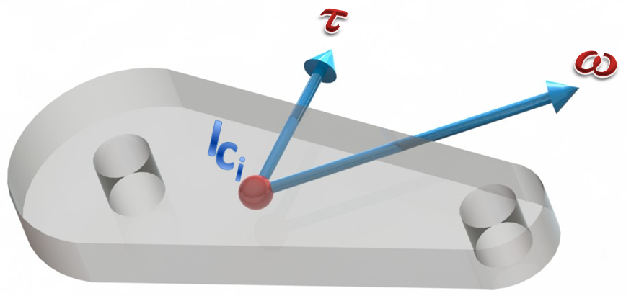
6. Ecuaciones EL para robots manipuladores
Nótese que para un robot de n-GDL:
Para el caso rotacional:
Velocidad angular del i-ésimo eslabón
Tensor de inercia del eslabón i en el centro de masa
Para el caso traslacional:

Slide 55
6. Ecuaciones EL para robots manipuladores
De esta manera para el i-ésimo eslabón se tiene:
y la energía cinética total del manipulador es:

Slide 56
6. Ecuaciones EL para robots manipuladores
Considerando las coordenadas generalizadas:
Del análisis del Jacobiano se tiene:
De esta manera:
donde:

Slide 57
6. Ecuaciones EL para robots manipuladores
De esta manera se obtiene:
Lo cual permite obtener la fórmula para M:

Slide 58
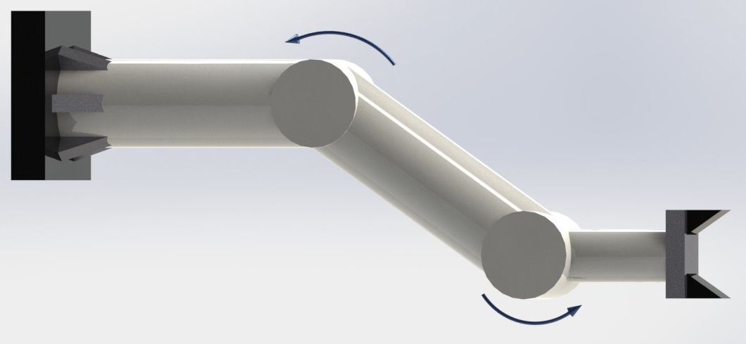
6. Ecuaciones EL para robots manipuladores
Ahora considérese el siguiente manipulador:
Sus ecuaciones dinámicas son:

Slide 59
6. Ecuaciones EL para robots manipuladores
Entonces se tiene para V:
Empleando:
se obtiene:

Slide 60
6. Ecuaciones EL para robots manipuladores
Entonces:

Slide 61
6. Ecuaciones EL para robots manipuladores
Agrupando términos se obtiene:
Ahora se consideran los símbolos de Christoffel:

Slide 62
6. Ecuaciones EL para robots manipuladores
De esta manera se obtiene la expresión:
Ahora se definen las matrices:
Por lo que se obtiene finalmente:

Slide 63
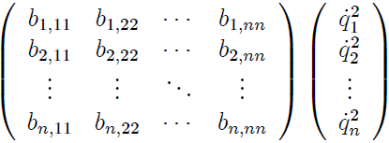
6. Ecuaciones EL para robots manipuladores
Corresponde a las fuerzas centrífugas
Corresponde a las fuerzas de Coriolis
De modo general se tiene:

Slide 64
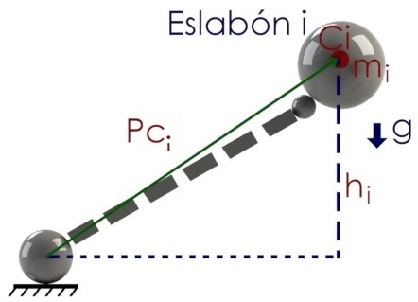
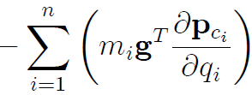
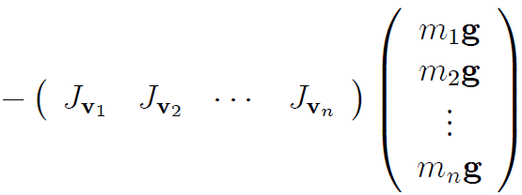
6. Ecuaciones EL para robots manipuladores
Ahora se considera el cálculo de la energía potencial. Para el i-ésimo eslabón:
La energía potencial total es:
El vector de pares gravitacionales G es:
Empleando el Jacobiano:

Slide 65
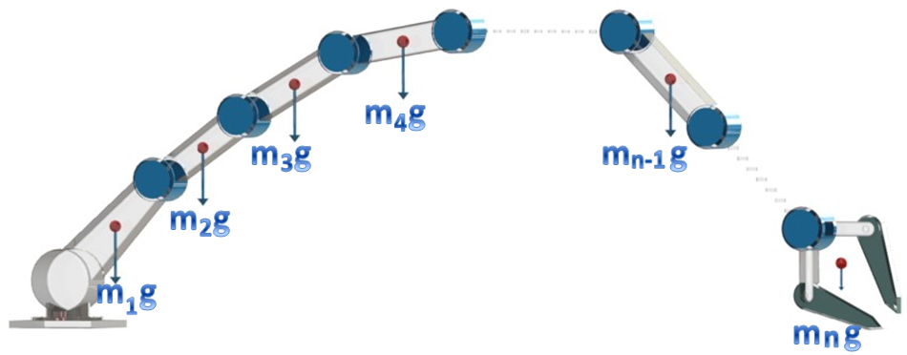
6. Ecuaciones EL para robots manipuladores
De la misma manera, empleando el dominio de la fuerza:
…así se obtiene:
…que es el mismo resultado anterior.

Slide 66
6. Ecuaciones EL para robots manipuladores
En resumen se tienen las siguientes fórmulas:

Slide 67
6. Ecuaciones EL para robots manipuladores
Las ecuaciones anteriores pueden transformarse de la siguiente manera:
Ahora se analizarán algunos ejemplos para mostrar la aplicación de dichas ecuaciones.

Slide 68
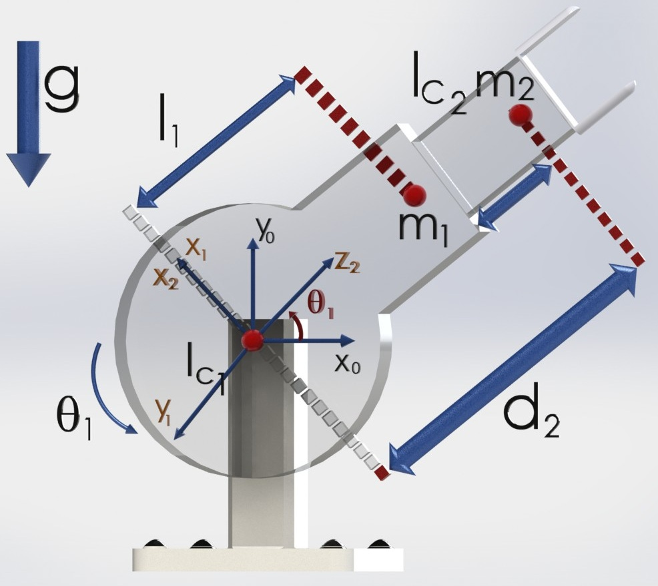
6. Ecuaciones EL para robots manipuladores
Ejemplo. Determinar las ecuaciones dinámicas del manipulador RP de la figura empleando las ecuaciones EL.

Slide 69
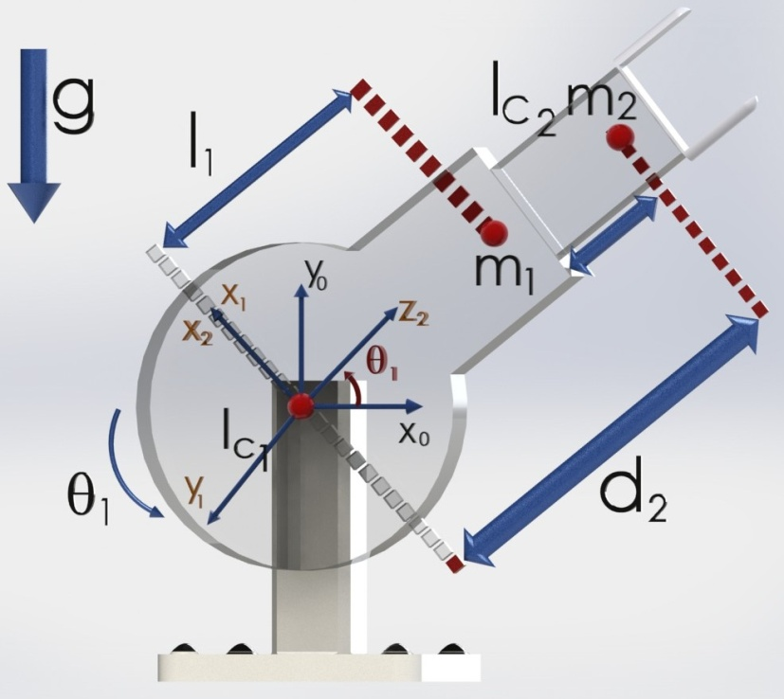
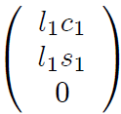
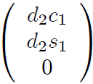
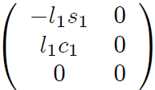
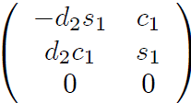
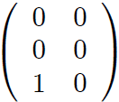
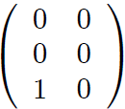
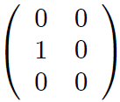
Nótese que:
Por lo que:
Para los Jacobianos de velocidad angular:

Slide 70
Para la matriz de masa del sistema se tiene:
donde:

Slide 71
De esta manera se obtiene:
Ahora se determinarán los símbolos de Christoffel:

Slide 72
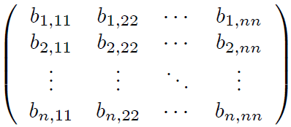
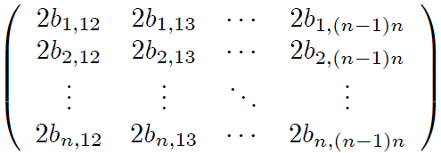
Se recuerda que:

Slide 73
Entonces:
por lo que:

Slide 74
Ahora se calcula el vector de pares gravitacionales:

Slide 75
Finalmente las ecuaciones dinámicas son:

Slide 76
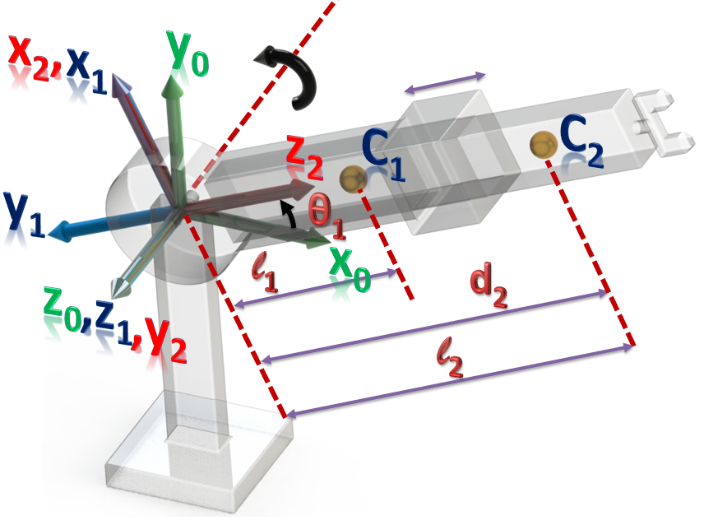
6. Ecuaciones EL para robots manipuladores
Ejemplo. Determinar las ecuaciones dinámicas del manipulador RP de la figura empleando las ecuaciones EL y el análisis de cinemática directa.

Slide 77
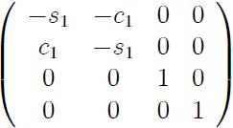
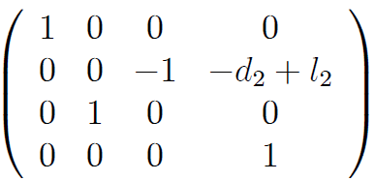
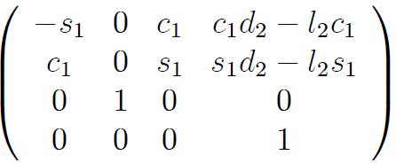
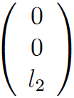
Nótese que:
Entonces:
Además:
Se emplea la cinemática directa para obtener los vectores en {0}

Slide 78
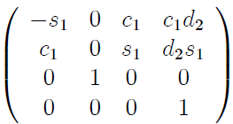
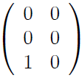
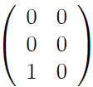
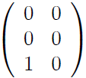
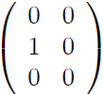
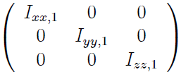
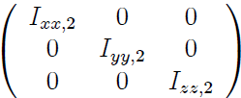
Nuevamente:

Slide 79
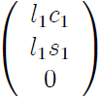
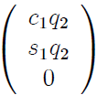
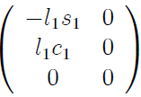
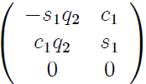
Entonces:

Slide 80
Siguiendo los mismos pasos anteriores se obtiene nuevamente:

Slide 81
6. Ecuaciones EL para robots manipuladores
Ejemplo. Determinar las ecuaciones dinámicas del manipulador RR de la figura empleando las ecuaciones EL y el análisis de cinemática directa.

Slide 82
Se tiene:

Slide 83
Entonces los Jacobianos de velocidad angular son:
La energía cinética para el movimiento traslacional es:

Slide 84
Para el movimiento rotacional se tiene:
y la energía cinética para el movimiento rotacional es:

Slide 85
Por lo tanto, la energía cinética total es:
donde:

Slide 86
Para la energía potencial se tiene:
Ahora se determina el Lagrangiano:

Slide 87
Empleando las ecuaciones EL se obtiene:

Slide 88
Por lo que las ecuaciones dinámicas del sistema son:
La expresión anterior puede factorizarse como:
Con lo que se obtiene la expresión simplificada:

Slide 89
FIN UNIDAD 03

